Slide 1
Créer une invention!

Slide 2
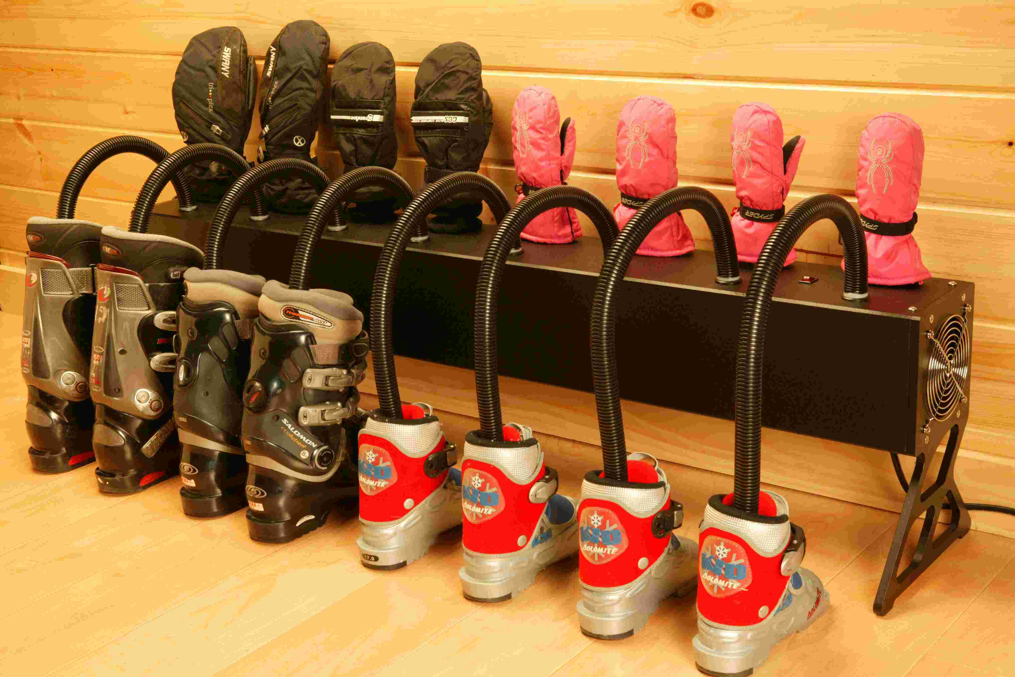
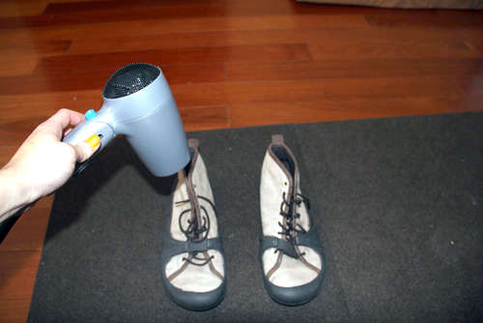
Pourquoi est-ce qu’on invente?
Résoudre une problème!

Slide 3
Quelles sont les choses dans la vie qui doivent être améliorées?

Slide 4
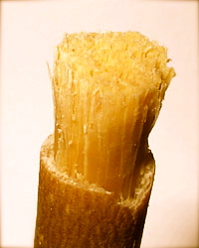
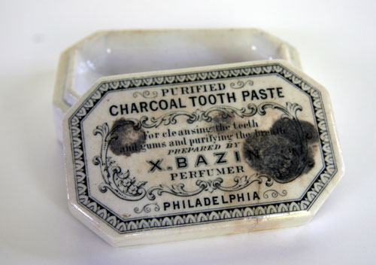
Pourquoi est-ce qu’on invente?
Faciliter nos vies!

Slide 5
Quelles sont les choses dans la vie qui sont trop difficiles?

Slide 6
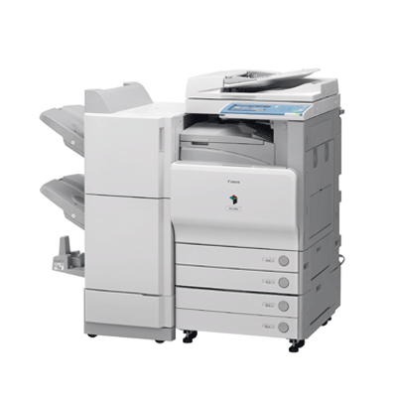
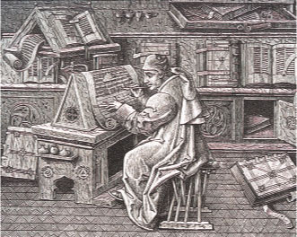
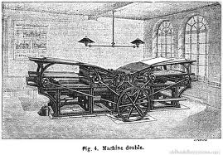
Pourquoi est-ce qu’on invente?
Être plus efficaces!

